Slide 1



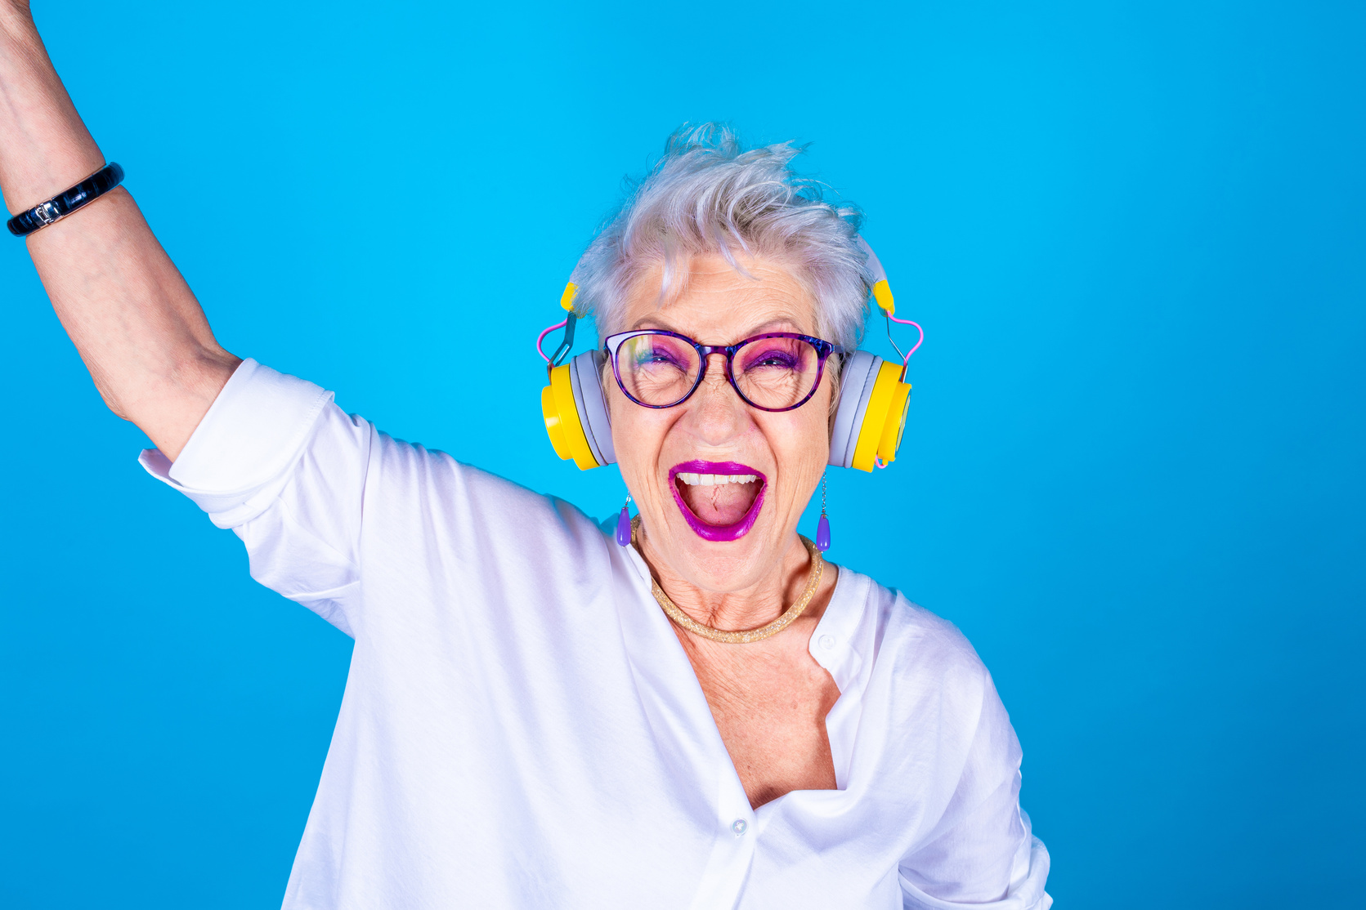
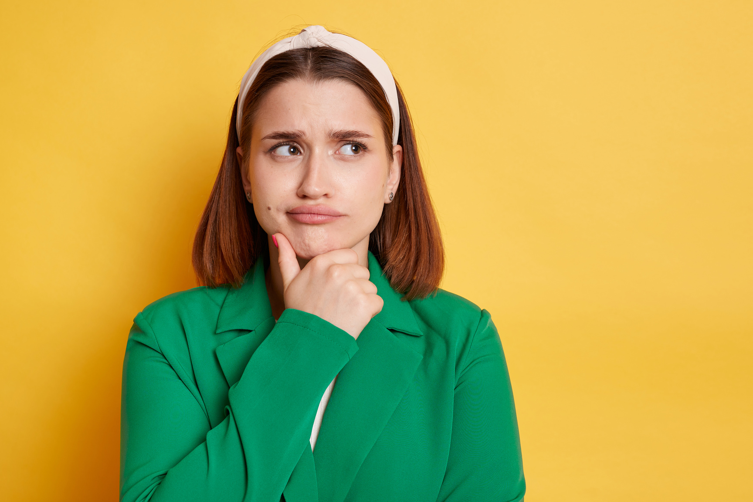
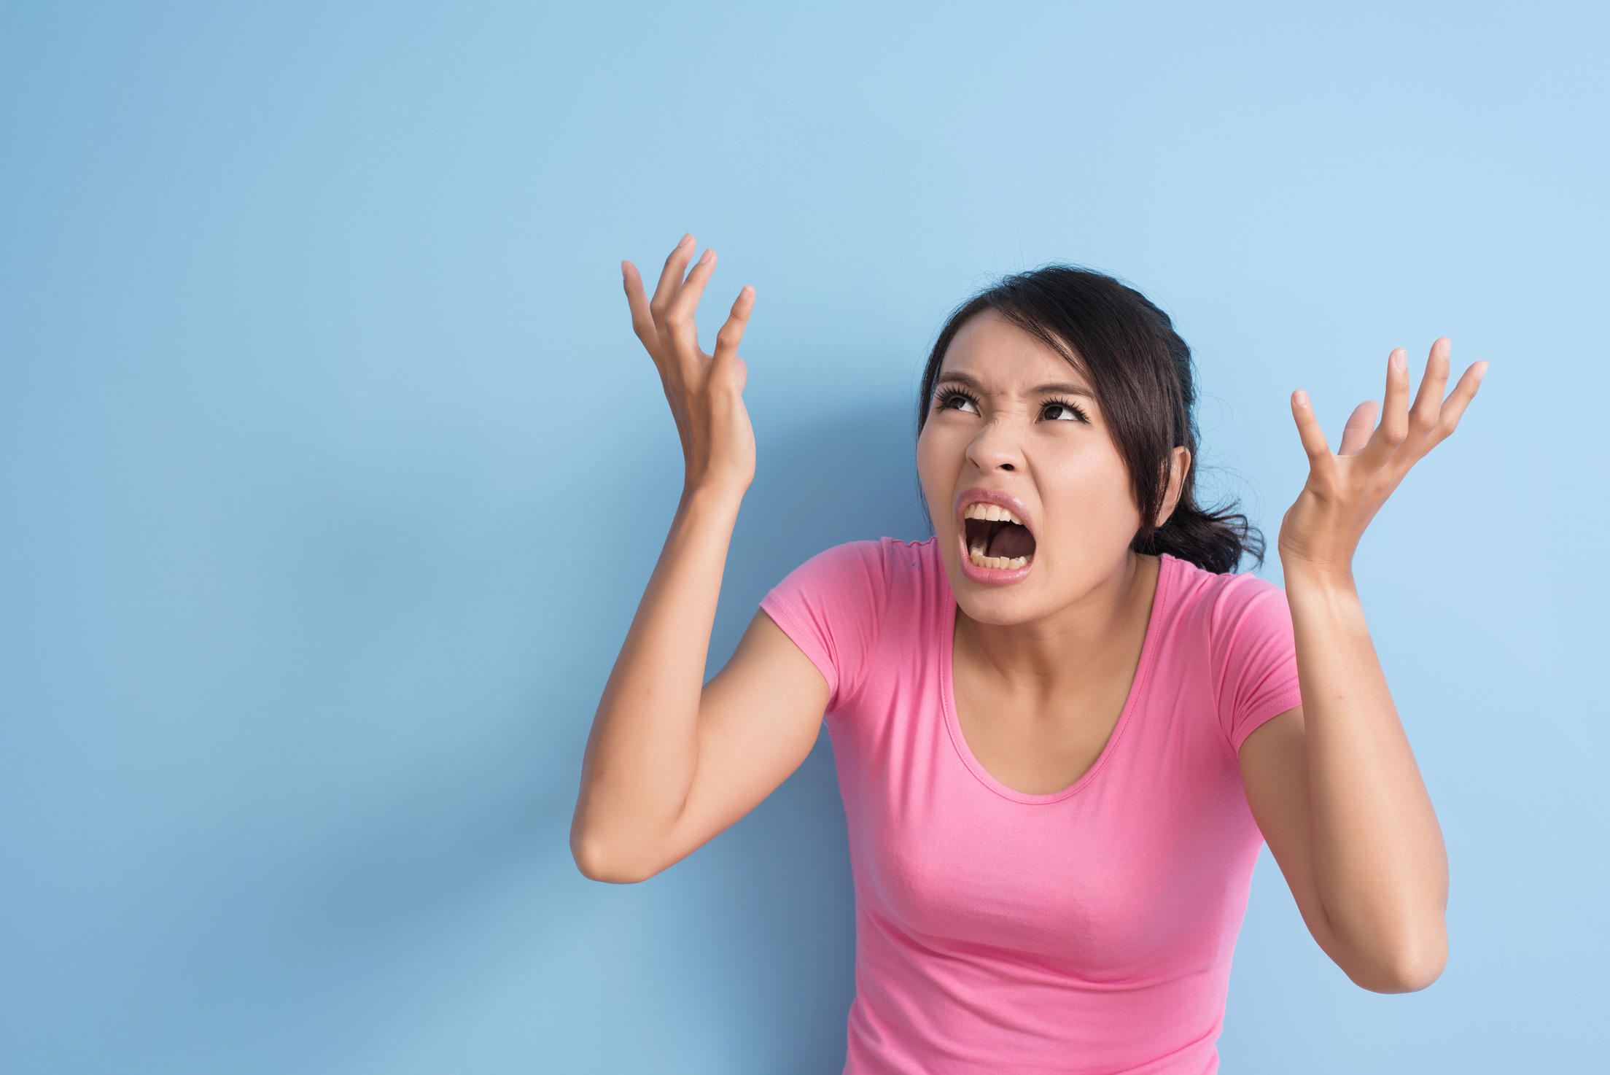
Come ti senti oggi?
HOW DO YOU FEEL TODAY?

Slide 2
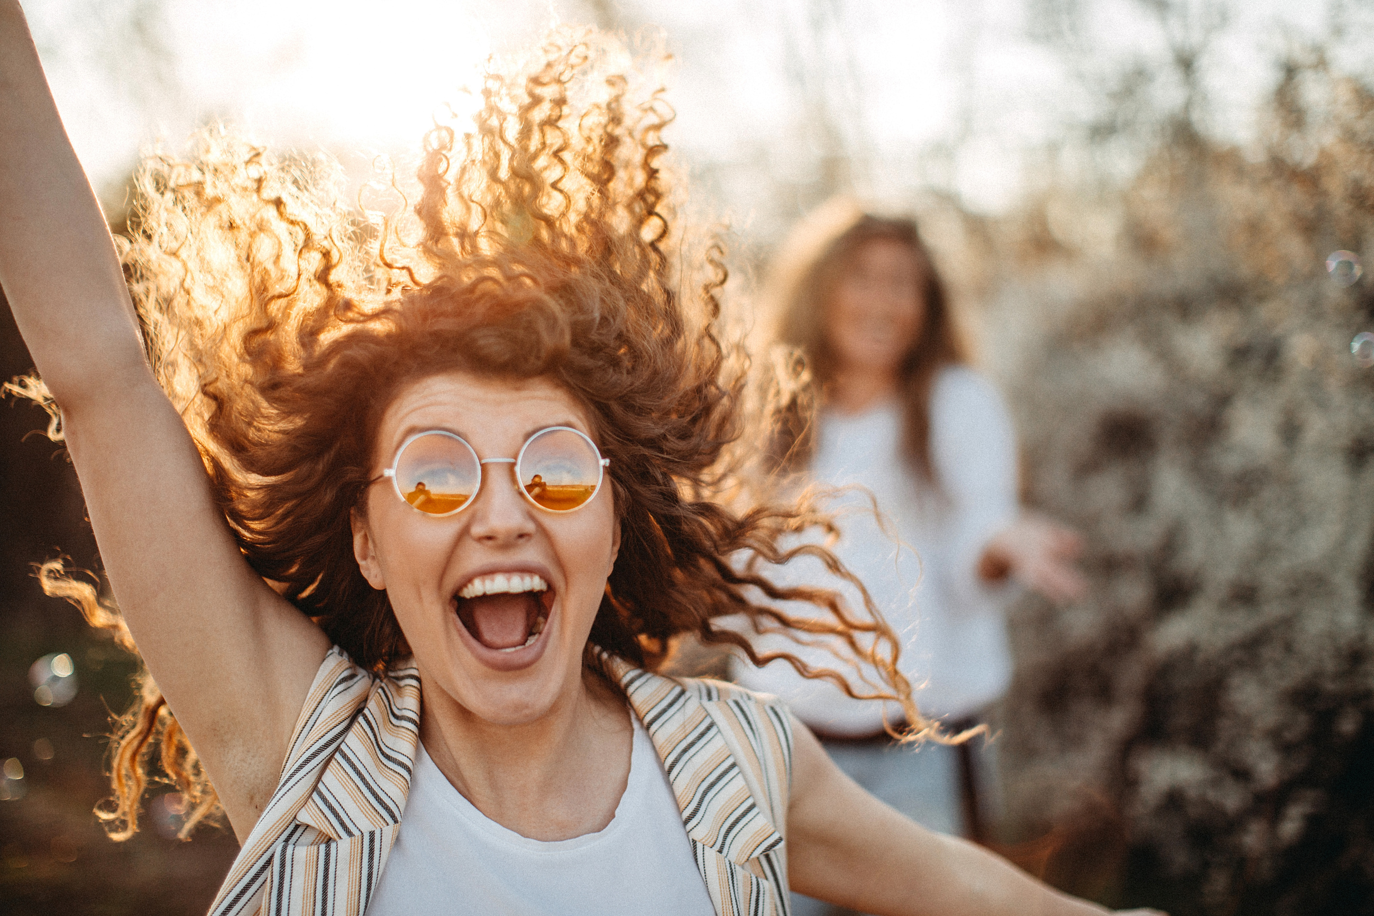



Sono felice!
I AM HAPPY

Slide 3
Sono arrabbiata
I AM ANGRY

Slide 4
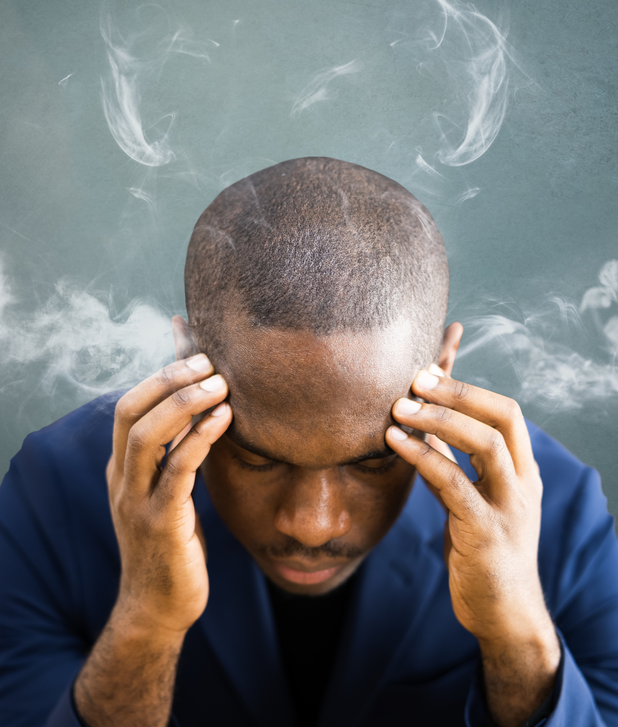
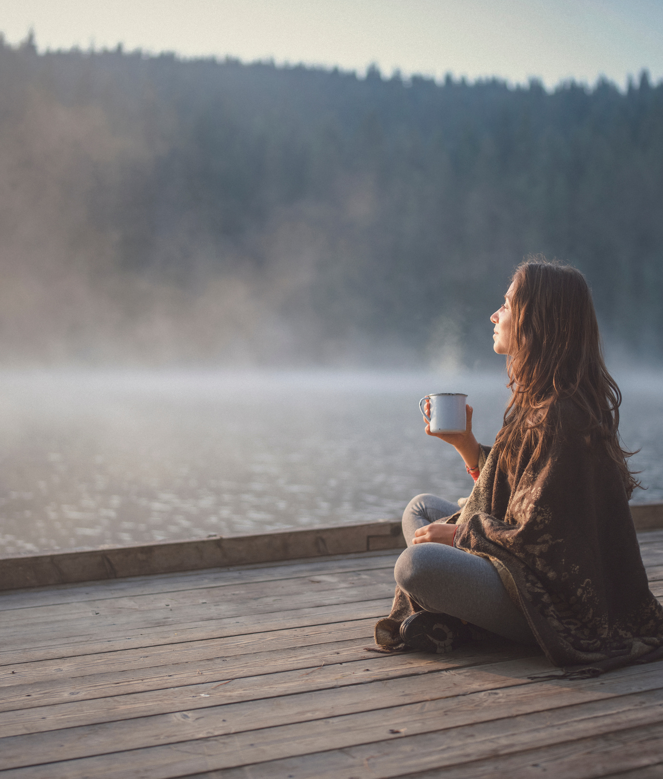
Sono stressato
Sono rilassata
I AM STRESSED
I AM RELAXED

Slide 5
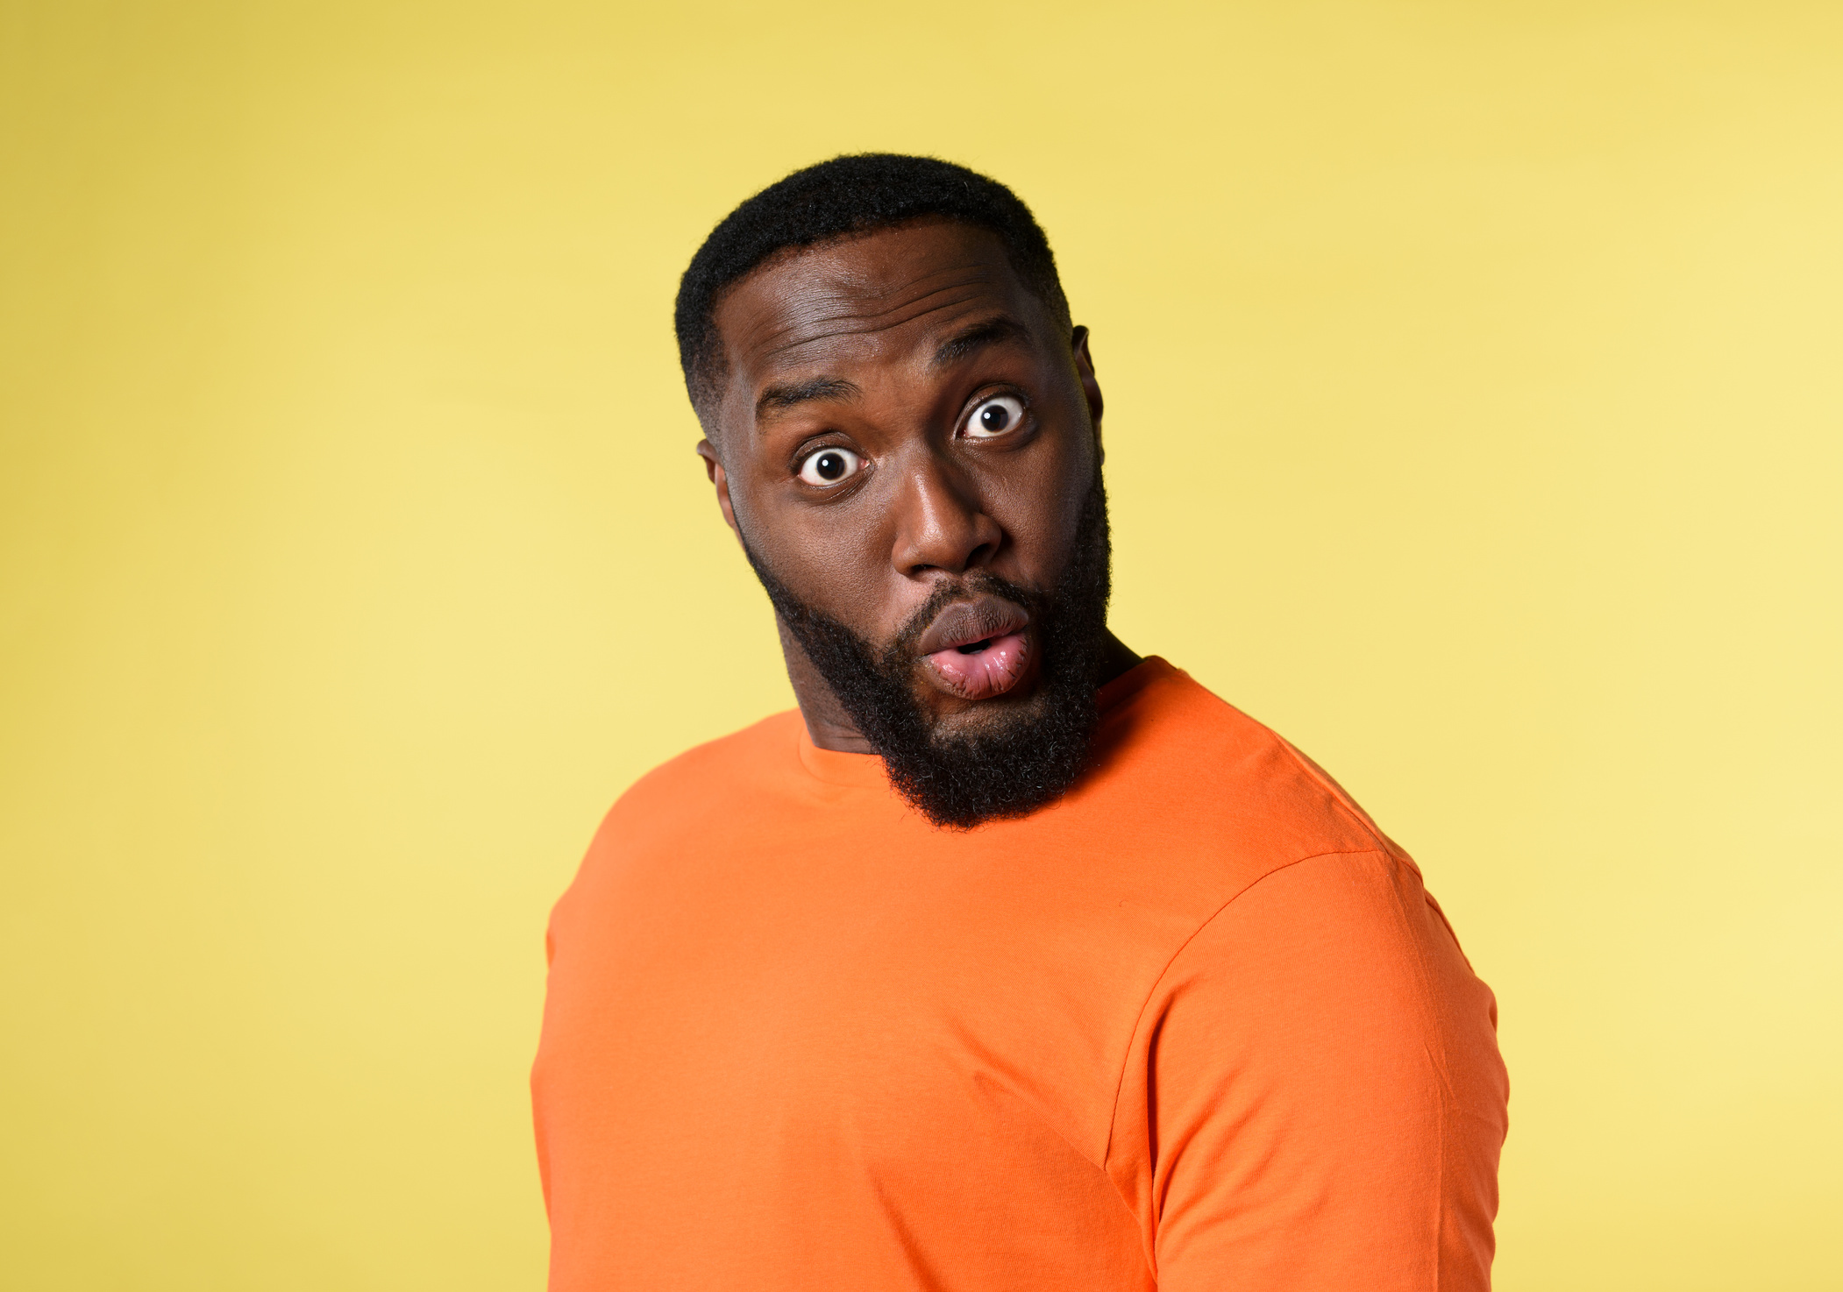
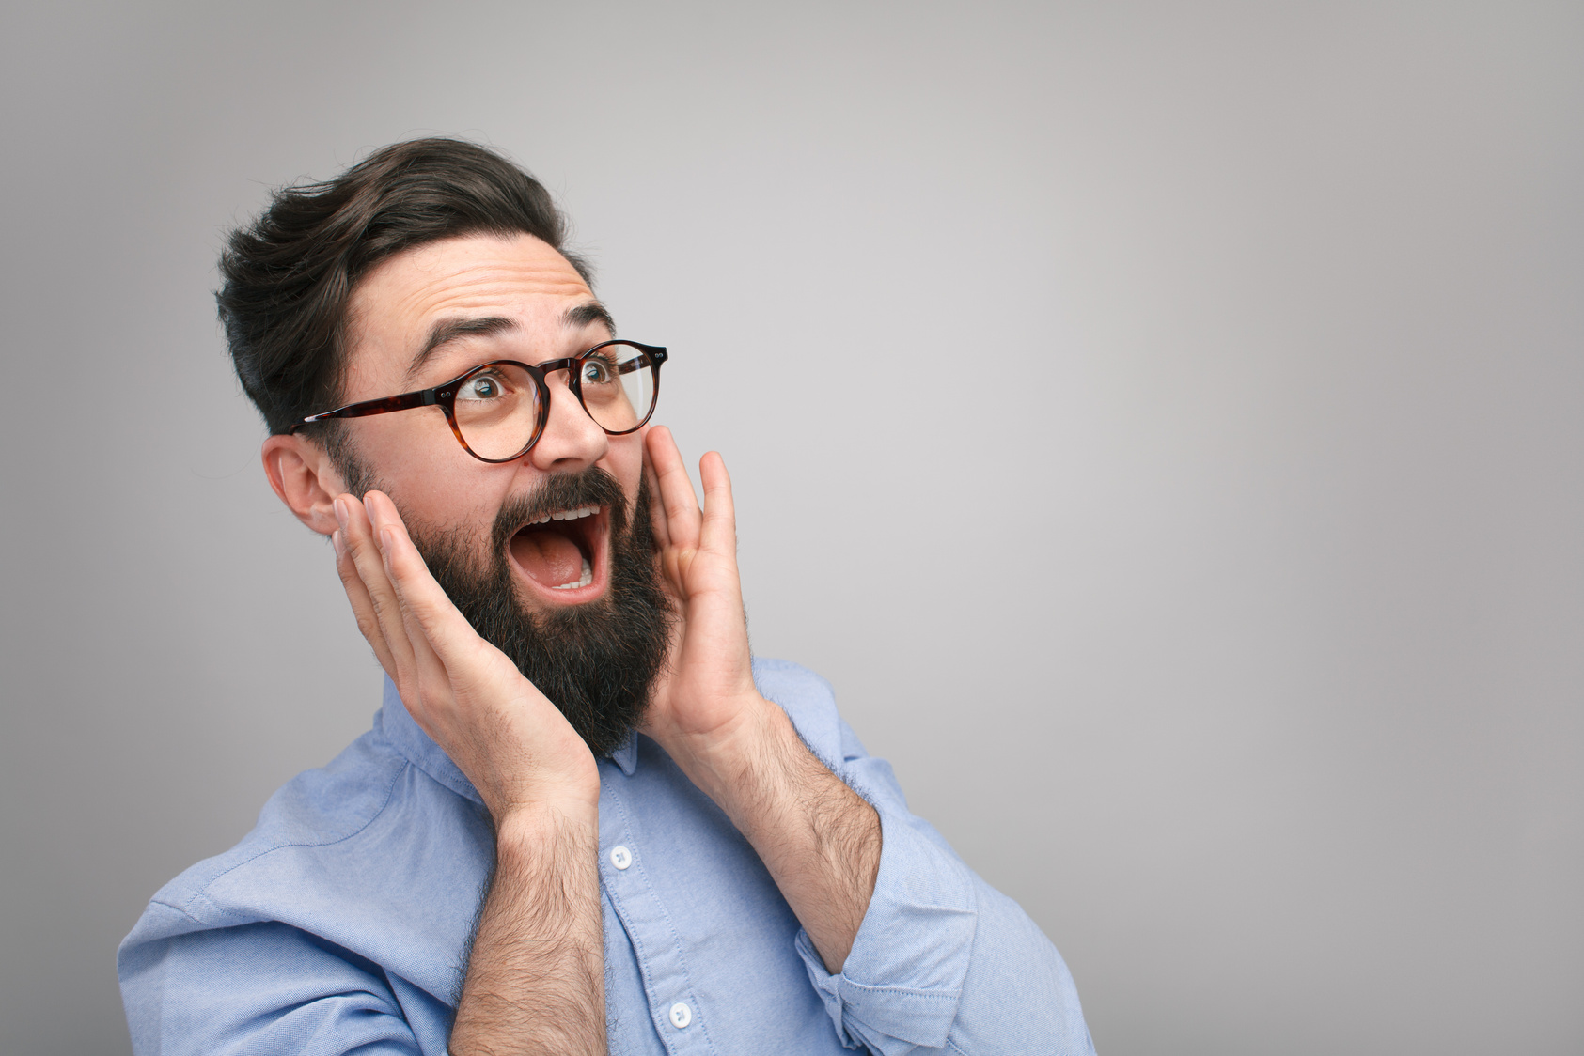
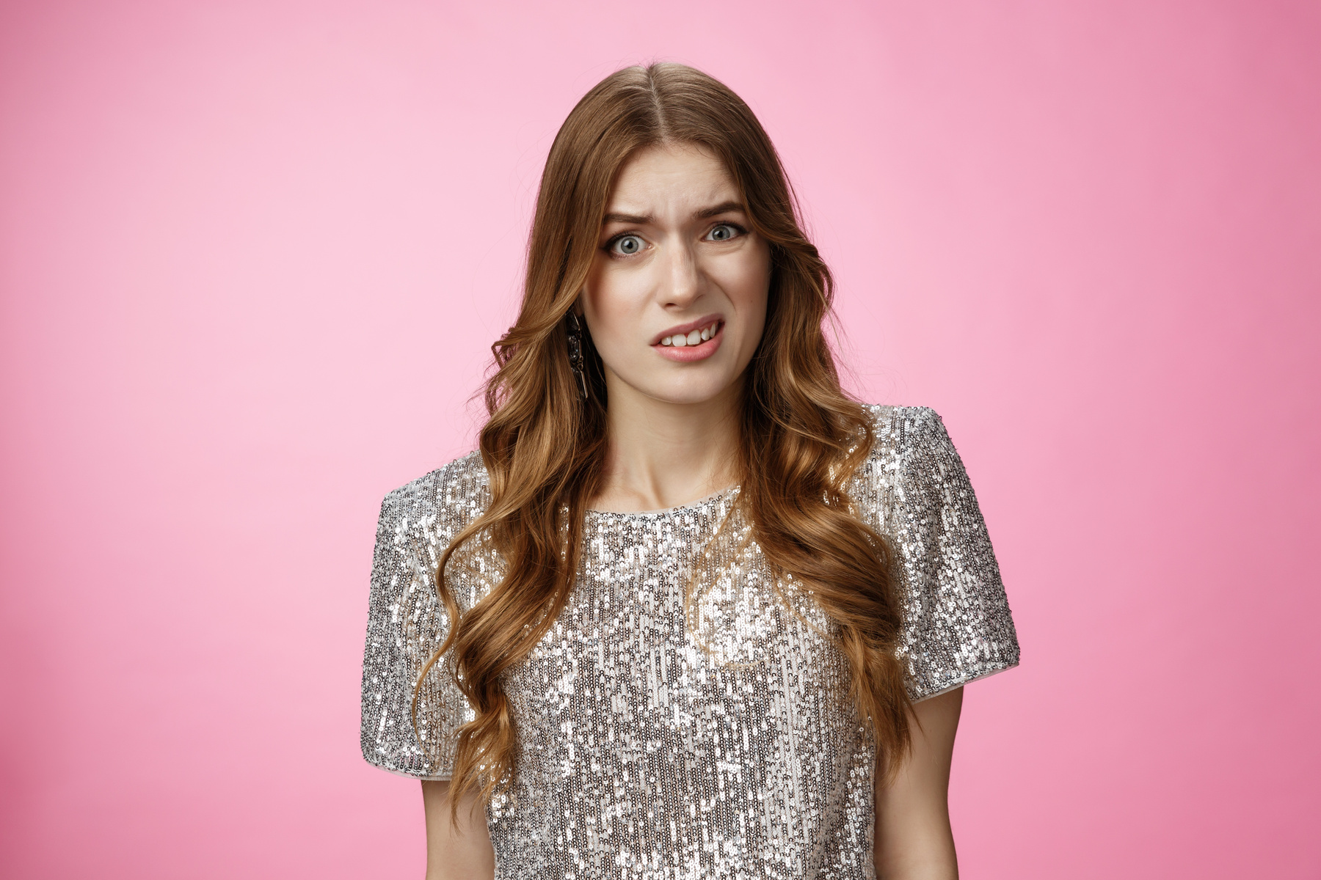
Sono sorpreso
Sono emozionato
Sono imbarazzata
I AM EXCITED
I AM SURPRISED
I AM EMBARASSED

Slide 6
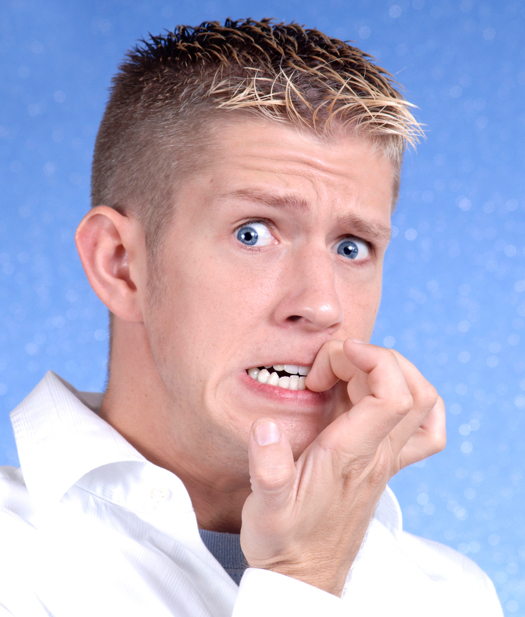
Sono nervoso
Sono confusa
I AM NERVOUS
I AM CONFUSED

Slide 7
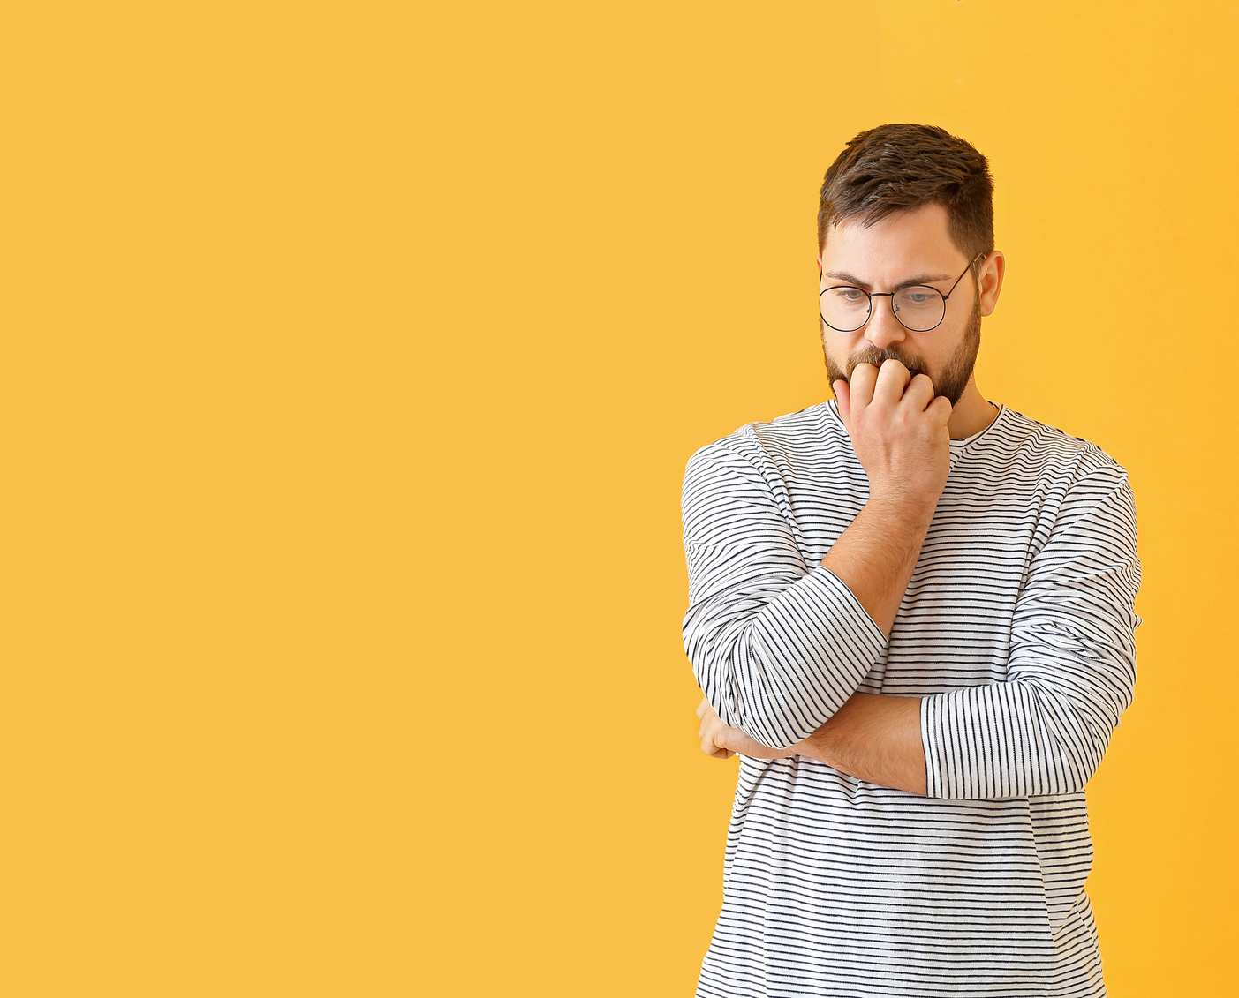
Sono preoccupato
I AM WORRIED

Slide 8
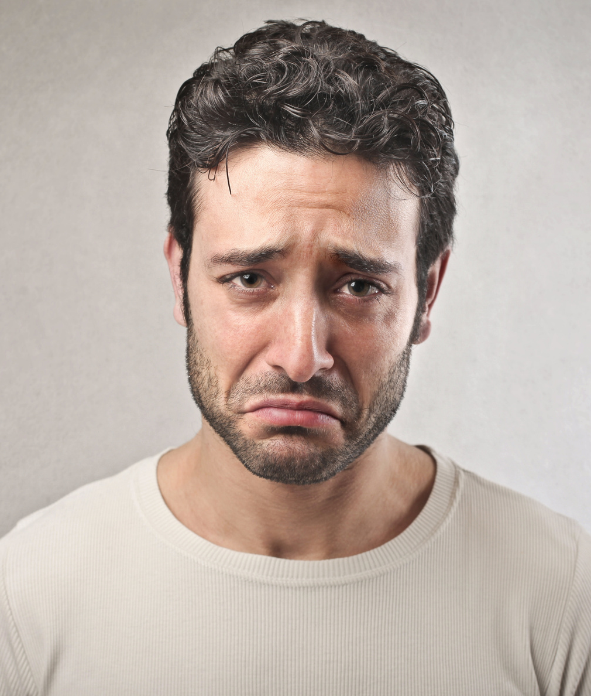
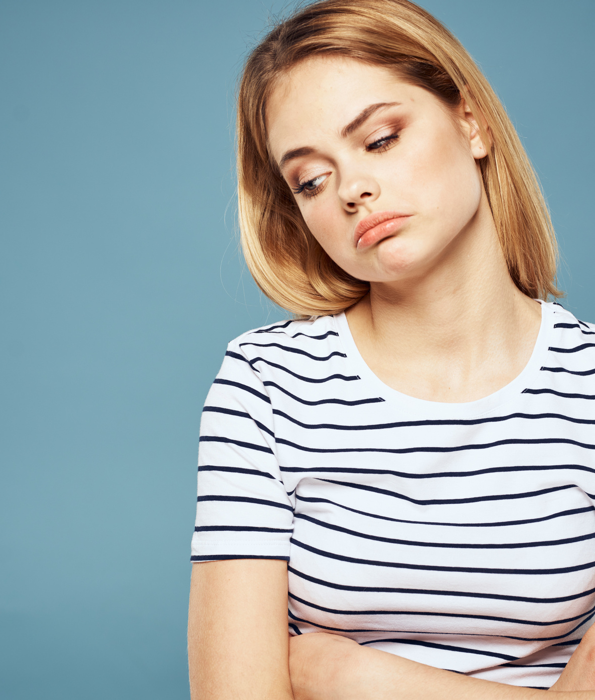
Sono triste
Sono delusa
I AM SAD
I AM DISAPPOINTED

Slide 9
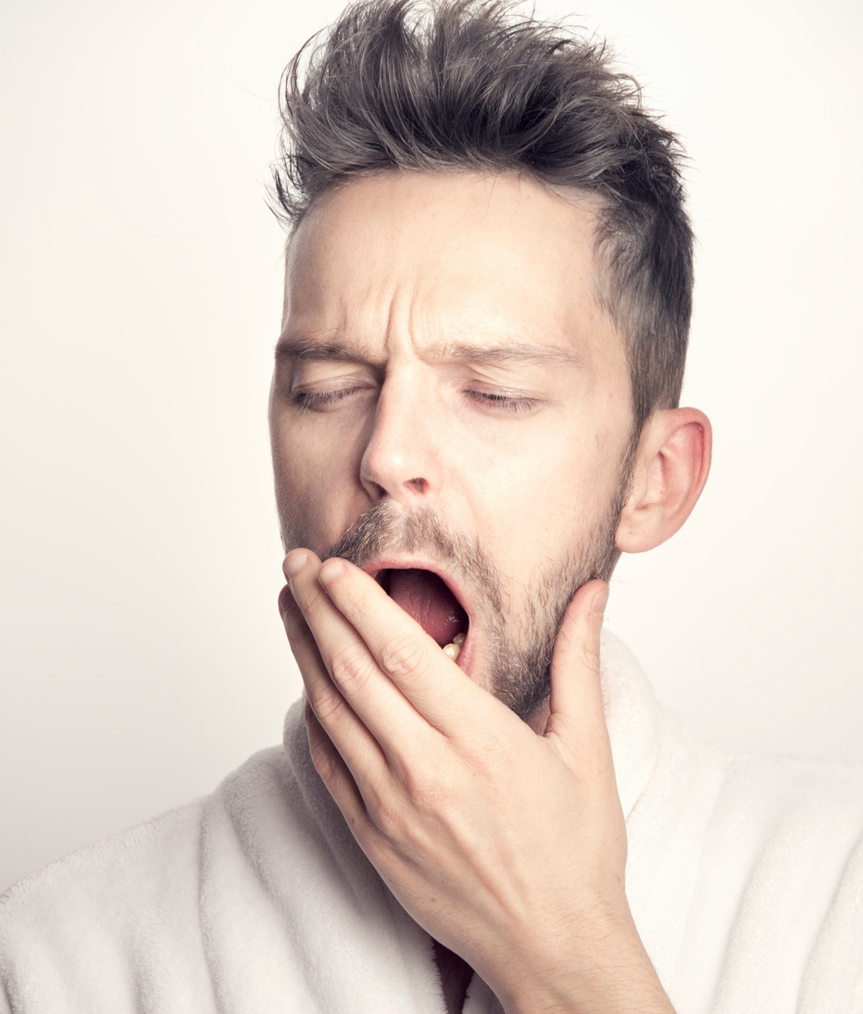
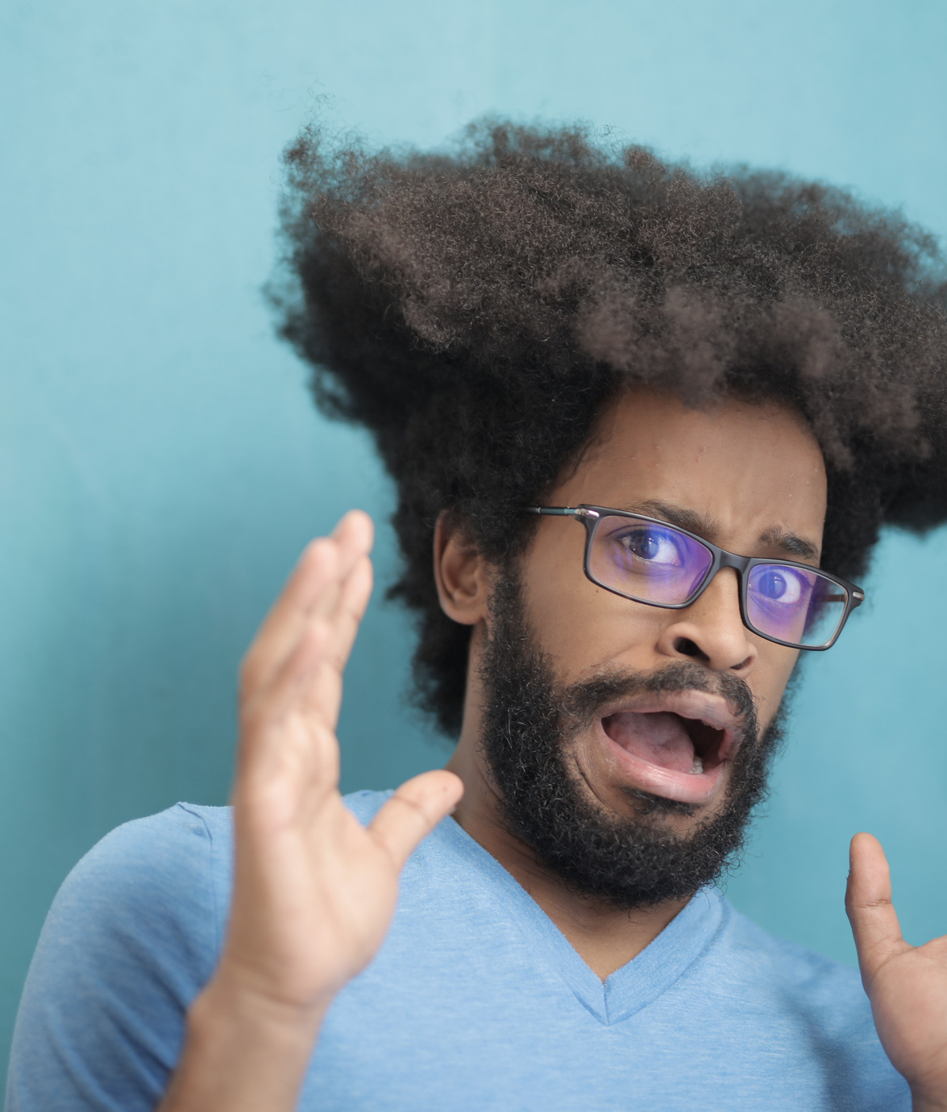
Sono stanco
Sono spaventato
I AM TIRED
I AM SCARED

Slide 10

Sono orgogliosa
I AM PROUD

